Slide 1



Algoritmi și structuri de date – curs 6 - Informatică Economică, an II –
Divide et impera.
Metode avansate de sortare
Prof.dr. Gheorghe Cosmin Silaghi

Slide 2
Cuprins
Mergesort
Quicksort
Heapsort

Slide 3
Divide-and-conquer
Abordare divide-and-conquer (divide et impera):
problema initială se sparge in subprobleme cu structură similară cu problema originală, dar de dimeniune mai mică.
aceste subprobleme sunt rezolvate recursiv
solutiile recursive sunt combinate pentru a produce solutia problemei initiale
Metoda se poate aplica în rezolvarea unei probleme care îndeplineşte următoarele condiţii:
se poate descompune în două sau mai multe subprobleme
aceste suprobleme se rezolva independent una faţă de alta (o subproblemă nu se rezolvă pe baza alteia şi nu foloseşte rezultatele celeilalte)
aceste subprobleme sunt similare cu problema iniţială
la rândul lor subproblemele se pot descompune (dacă este necesar) în alte subprobleme mai simple
aceste subprobleme simple se pot soluţiona imediat prin algoritmul simplificat

Slide 4
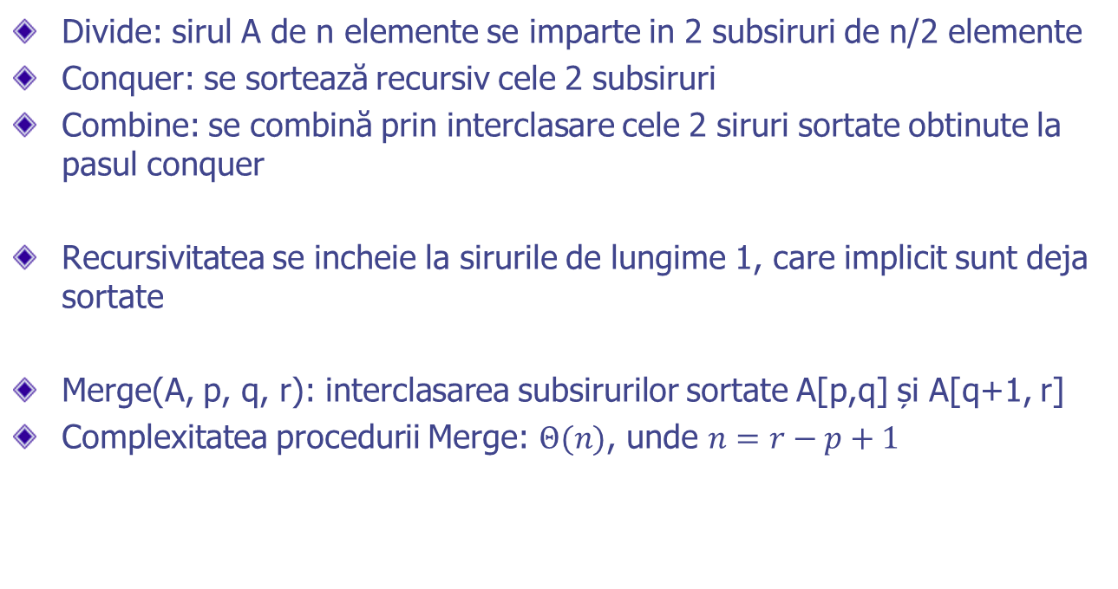
Sortare prin interclasare (Merge Sort)
Divide: sirul A de n elemente se imparte in 2 subsiruri de n/2 elemente
Conquer: se sortează recursiv cele 2 subsiruri
Combine: se combină prin interclasare cele 2 siruri sortate obtinute la pasul conquer
Recursivitatea se incheie la sirurile de lungime 1, care implicit sunt deja sortate
Merge(A, p, q, r): interclasarea subsirurilor sortate A[p,q] și A[q+1, r]
Complexitatea procedurii Merge: $Θ(n)$, unde $n=r−p+1$

Slide 5
Sortare prin interclasare (Merge Sort)

Slide 6
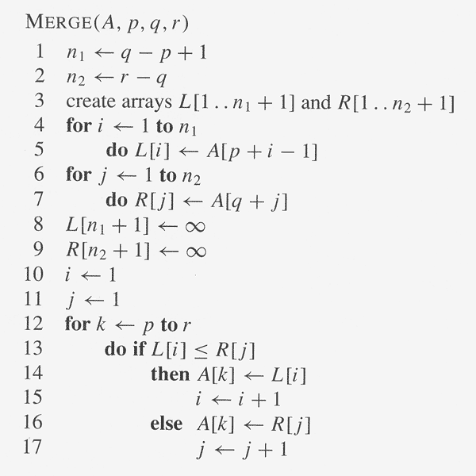
Procedura de interclasare
Loop invariant
La inceputul buclei for din linia 12 au simultan loc următoarele condiții:
A[p..k-1] conține k-p cele mai mici elemente din L și R
L[i] și R[j] sunt cele mai mici elemente din L și R

Slide 7
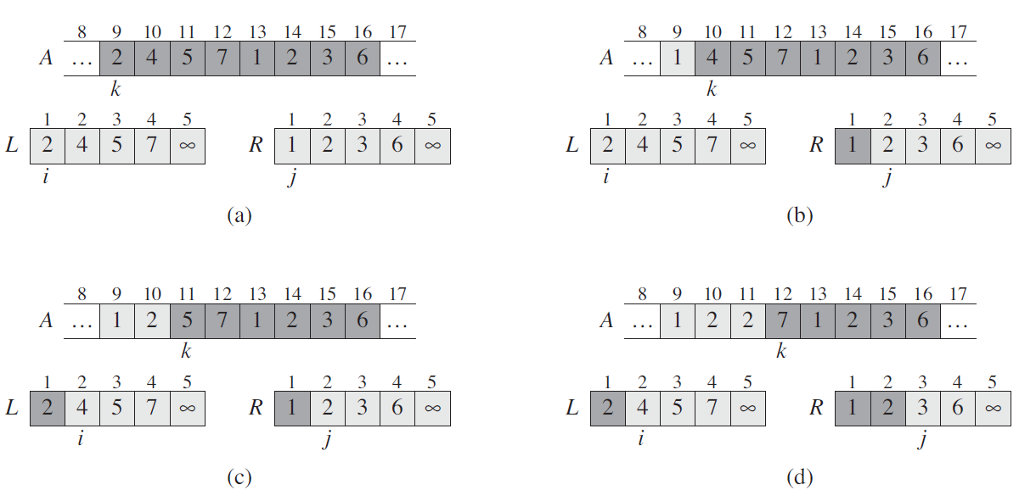

Slide 8
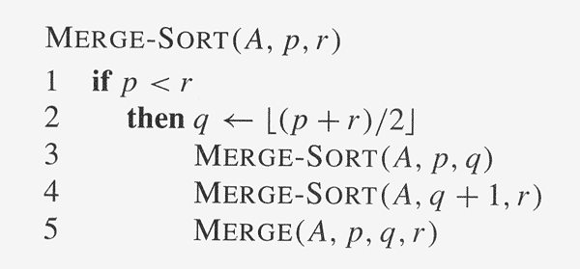
Sortare prin interclasare - pseudocod

Slide 9
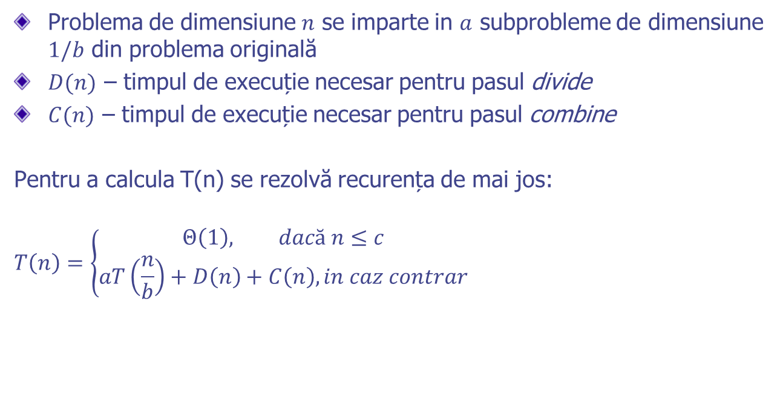
Complexitatea algoritmilor divide-and-conquer
Problema de dimensiune $n$ se imparte in $a$ subprobleme de dimensiune $1/b$ din problema originală
$D(n)$ – timpul de execuție necesar pentru pasul divide
$C(n)$ – timpul de execuție necesar pentru pasul combine
Pentru a calcula T(n) se rezolvă recurența de mai jos:
$$T\left(n\right)=\left\{\begin{aligned}Θ\left(1\right), dacă n≤c \\ aT\left(\frac{n}{b}\right)+D\left(n\right)+C\left(n\right), in caz contrar\end{aligned}\right.$$

Slide 10
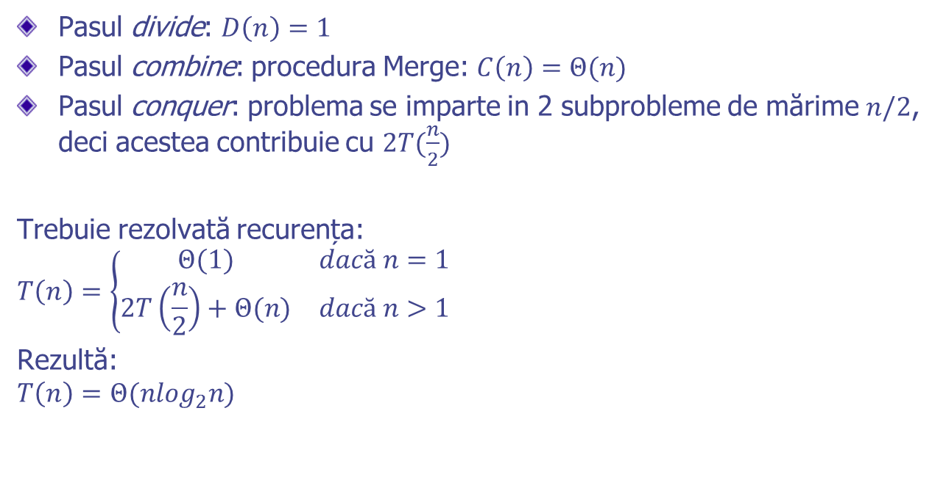
Complexitatea sortarii prin interclasare
Pasul divide: $D\left(n\right)=1$
Pasul combine: procedura Merge: $C\left(n\right)=Θ(n)$
Pasul conquer: problema se imparte in 2 subprobleme de mărime $n/2$, deci acestea contribuie cu $2T(\frac{n}{2})$
Trebuie rezolvată recurența:
$$T\left(n\right)=\left\{\begin{matrix}Θ(1) & dacă n=1 \\ 2T\left(\frac{n}{2}\right)+Θ(n) & dacă n>1\end{matrix}\right.$$
Rezultă:
$$T\left(n\right)=Θ(n\log_{2}n)$$

Slide 11
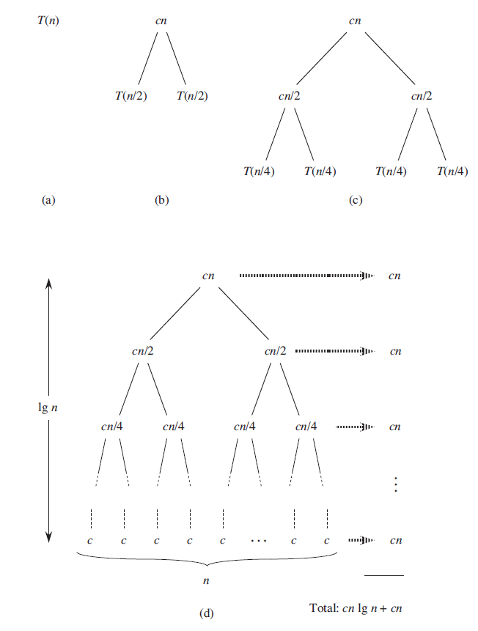

Slide 12
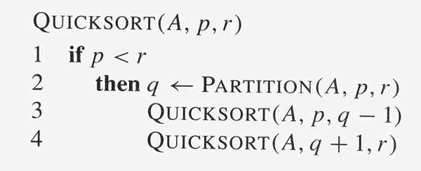
Quicksort
Abordare de tip divide-and-conquer
Divide: se partitionează șirul A[p...r] in 2 subsiruri A[p…q-1] si A[q+1…r] astfel incat fiecare element din subsirul A[p..q-1] este mai mic sau egal cu A[q] si care la randul său este mai mic sau egal decât fiecare element din subșirul A[q+1..r]
Conquer: se sortează subșirurile A[p..q-1] și A[q+1..r] prin apeluri recursive la funcția quicksort
Combine: sirul A[p,r] este deja sortat, deci combine nu are obiect

Slide 13
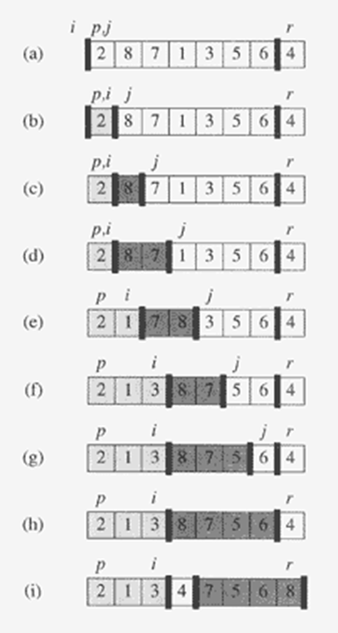
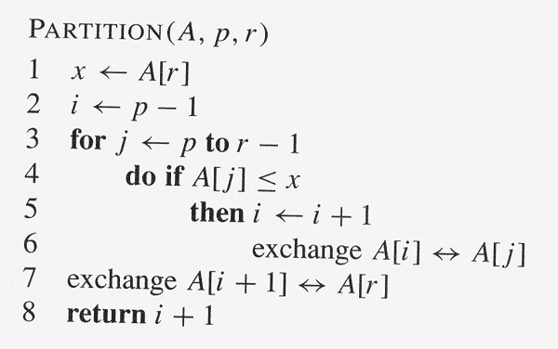
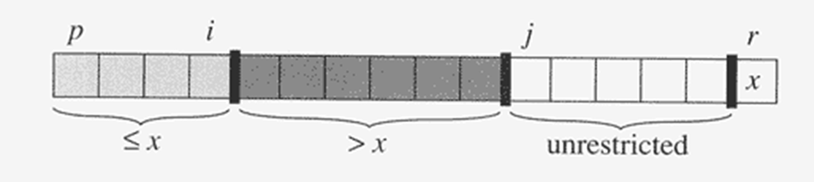

Partiționarea șirului
Loop invariant
1. Dacă $p≤k≤i$ atunci $A[k]≤x$
2. Dacă $i+1≤k≤j−1$ atunci $A[k]>x$
3. Dacă $k=r$, atunci $A\left[k\right]=x$

Slide 14
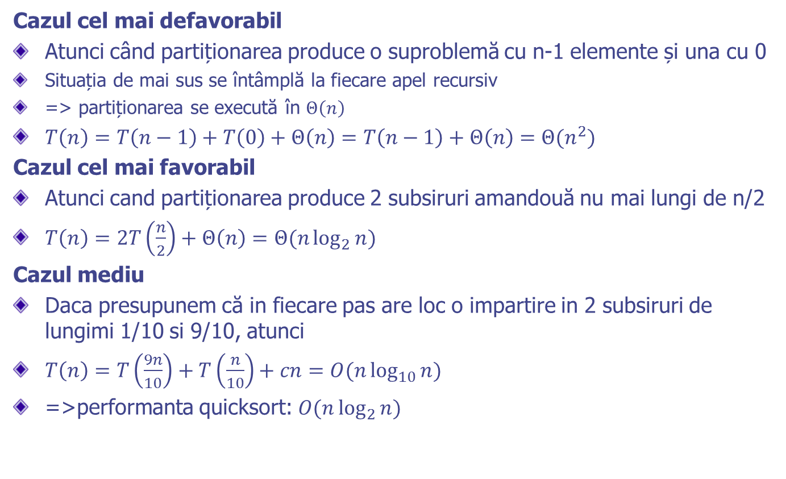
Performanta quicksort
Cazul cel mai defavorabil
Atunci când partiționarea produce o suproblemă cu n-1 elemente și una cu 0
Situația de mai sus se întâmplă la fiecare apel recursiv
=> partiționarea se execută în $Θ\left(n\right)$
$T\left(n\right)=T\left(n−1\right)+T\left(0\right)+Θ\left(n\right)=T\left(n−1\right)+Θ\left(n\right)=Θ(n^{2})$
Cazul cel mai favorabil
Atunci cand partiționarea produce 2 subsiruri amandouă nu mai lungi de n/2
$T\left(n\right)=2T\left(\frac{n}{2}\right)+Θ\left(n\right)=Θ(n\log_{2}{n})$
Cazul mediu
Daca presupunem că in fiecare pas are loc o impartire in 2 subsiruri de lungimi 1/10 si 9/10, atunci
$T\left(n\right)=T\left(\frac{9n}{10}\right)+T\left(\frac{n}{10}\right)+cn=O(n\log_{10}{n)}$
=>performanta quicksort: $O(n\log_{2}{n})$

Slide 15
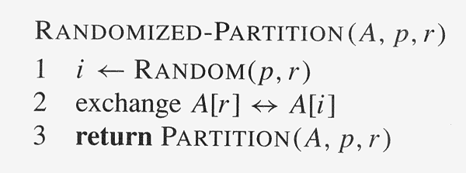
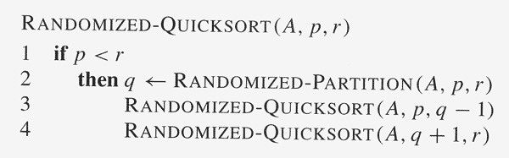
Randomized quicksort

Slide 16
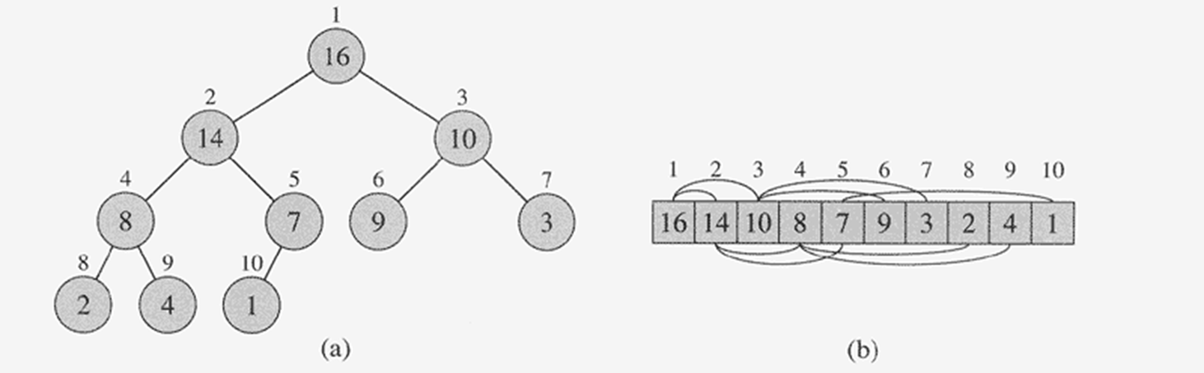
Heap
Un heap este un sir de obiecte care pot fi văzute ca și un arbore binar aproape complet – ultimul rand al arborelui se completează de la stânga la dreapta.
Un sir A care reprezintă un heap are 2 atribute:
A.length: Lungimea heapului – ne furnizează numărul de elemente din sir
A.heap-size: ne spune câte elemente din heap sunt stocate in sirul A
Pentru un nod i avem:
PARENT(i) = i/2 - imparțire intreagă
LEFT(i) = 2i
RIGHT(i) = 2i+1

Slide 17

Heap
Max-heap: $A\left[PARENT\left(i\right)\right]≥A\left[i\right]$
Min-heap: $A\left[PARENT\left(i\right)\right]≤A\left[i\right]$
Inălțimea unui nod: cel mai mare număr de laturi de la nod la o frunză descendă din acel nod
Pentru un heap cu n elemente, înălțimea sa este $Θ(\log_{2}{n})$ – rog demonstrație

Slide 18
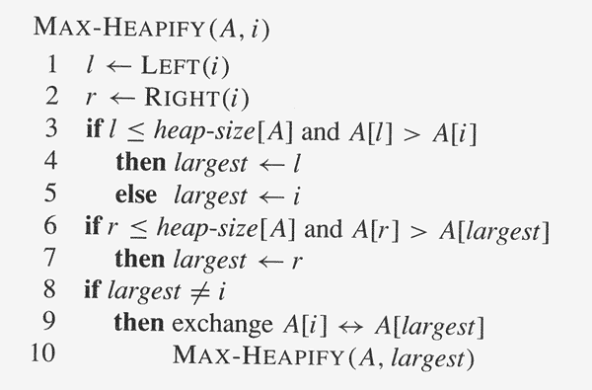
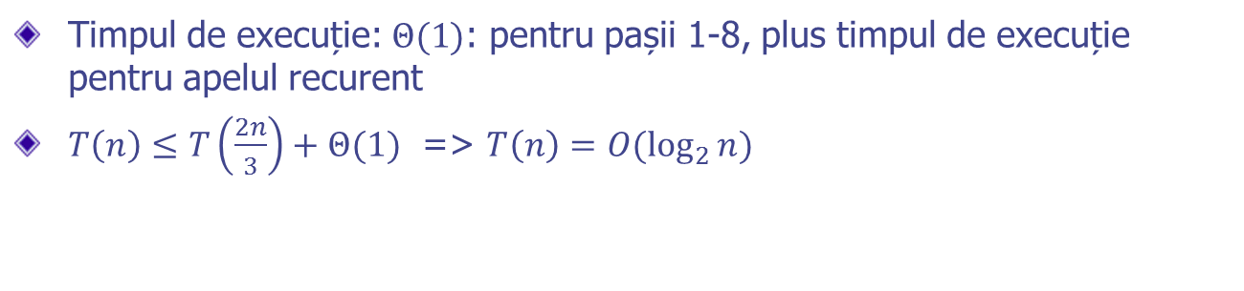
Menținerea proprietății de heap
Se presupune că:
LEFT(i) și RIGHT(i) sunt Max-heap
A[i] este mai mic decât copii lui
Max-Heapify coboară A[i] in heap pentru menținerea structurii de heap

Slide 19
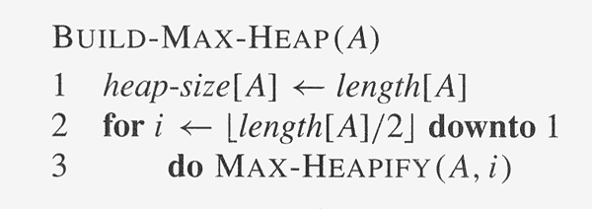
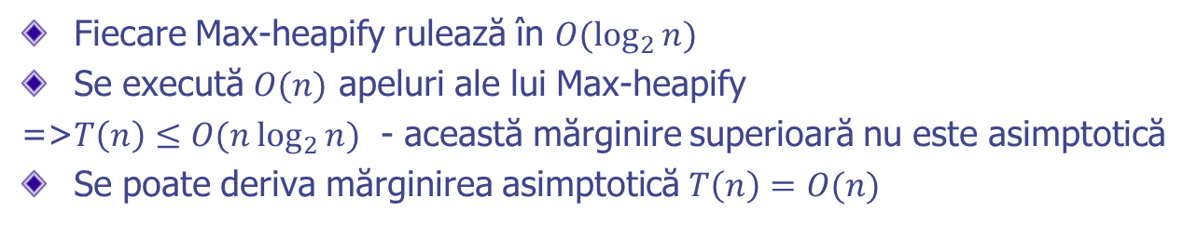
Construirea unui heap
Se poate porni de jos în sus (de la frunze) care sunt heap de heapsize=1 pentru a construi heapul
Loop invariant: la începutul fiecărei iterații a buclei for, fiecare din nodurile i+1, i+2, ..., n sunt rădăcinile unui heap
Fiecare Max-heapify rulează în $O(\log_{2}{n)}$
Se execută $O(n)$ apeluri ale lui Max-heapify
=>$T\left(n\right)≤O(n\log_{2}{n})$ - această mărginire superioară nu este asimptotică
Se poate deriva mărginirea asimptotică $T\left(n\right)=O(n)$

Slide 20
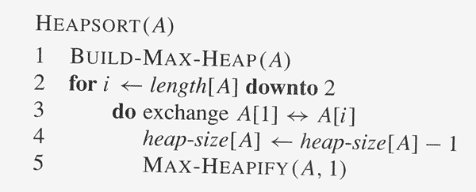
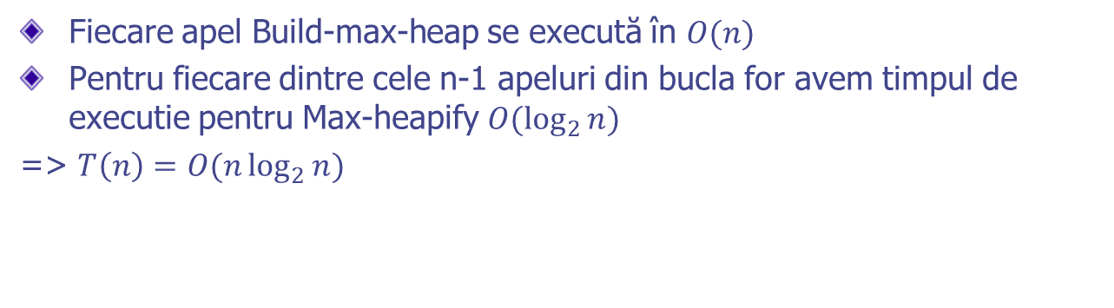
Heapsort
Fiecare apel Build-max-heap se execută în $O(n)$
Pentru fiecare dintre cele n-1 apeluri din bucla for avem timpul de executie pentru Max-heapify $O(\log_{2}{n})$
=>$T\left(n\right)=O(n\log_{2}{n})$

